Slide 1
百 家 衣
杨 超
2012.11.09

Slide 2


这里有个故事
我叫王艳，有个可爱的宝宝

Slide 3

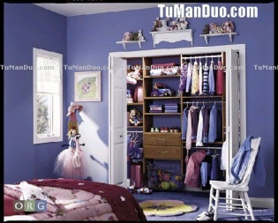
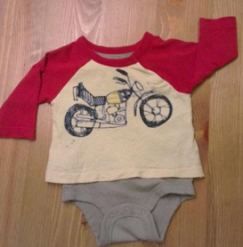
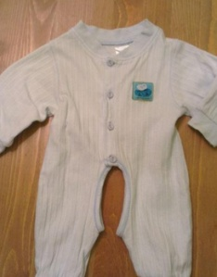
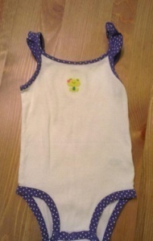
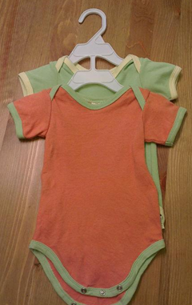
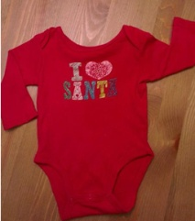
宝宝每年都在长高，衣柜里堆满很多穿不下的衣服，扔了可惜怎么办？

Slide 4

卖了
58
人太多了，很多人找不到母婴二手的栏目，广告也多。
赶集
跟58一样没意思
粉丝太少，微博我还是喜欢看明星的动态。
微博
不太能说出口，除非朋友主动开口要，不然显得我的太埋汰了
给朋友

Slide 5


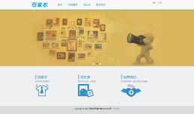

有了百家衣，王艳想处理旧衣服，就方便多了
发布
这是我的粉丝及我的死党
这是百家衣帮我找的本地客户
微博
QQ空间
本地论坛
本地妈妈群

Slide 6
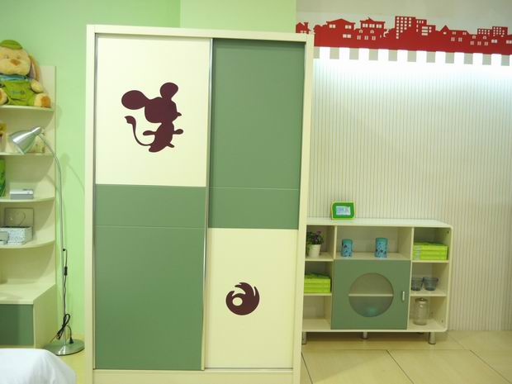
衣柜终于清空了，又可以入手新货了

Slide 7
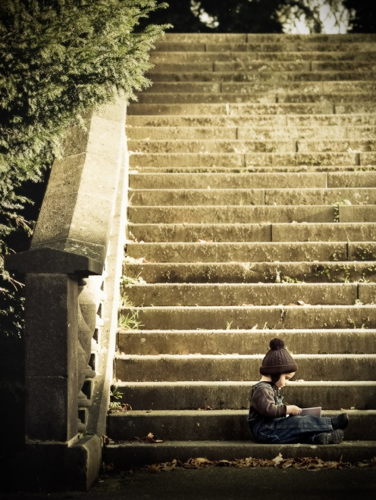
宝宝18岁成人礼的时候，我送什么礼物有意义？
岁月的缩影——记录他的生活

Slide 8
那么，百家衣是什么？
针对母婴二手市场，可以让妈妈们自由购买和转让二手闲置的母婴产品，清理宝宝的衣柜。
成长录，所谓成长录就是你可以上传孩子，恋人、父母的照片，并描述，然后选择适合模板会生成一本电子杂志，可以打印出来送给你关爱的人。
为了解决了电脑上拍照的繁琐，同时还上线了一款基于Android平台的移动应用，支持发布闲置物品，让有需求人能更快的获取身边的二手信息。

Slide 9
管理团队介绍
王晓 产品经理 7年产品设计策划运营经验
陈锐 技术经理 6年技术架构设计经验
杨超 项目经理 7年项目管理经验
姜虎良 视觉设计 3年视觉设计经验

Slide 10
融资方案与资金使用计划
▲ 计划融资：50W
▲ 资金使用计划 ：
1：市场运营
2：移动手机端开发（微信等对接）
3：人力成本
▲ 融资后达到的阶段目标
1：日UV达到2000
2：母婴导购

Slide 11
谢谢！

